Slide 1
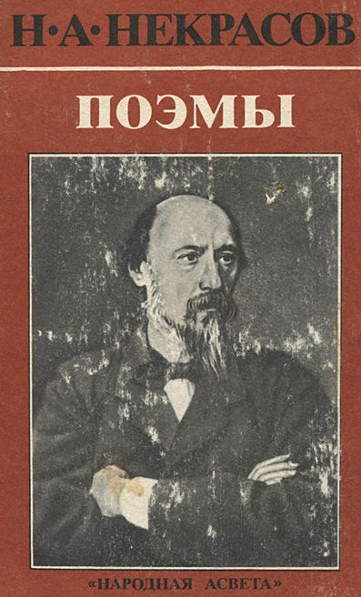
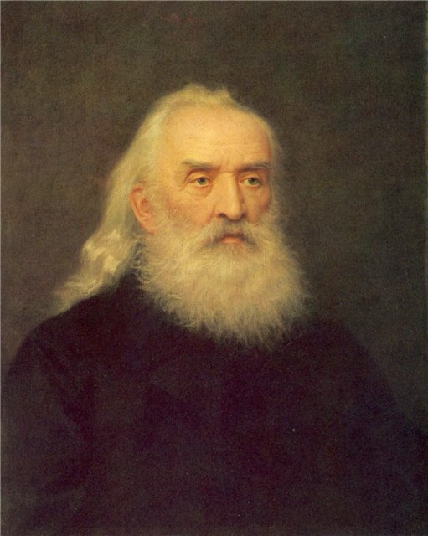
Урок внеклассного чтения.
Н.А. Некрасов. Поэма «Дедушка».
6 класс.
Колотухина Е.В.

Slide 2
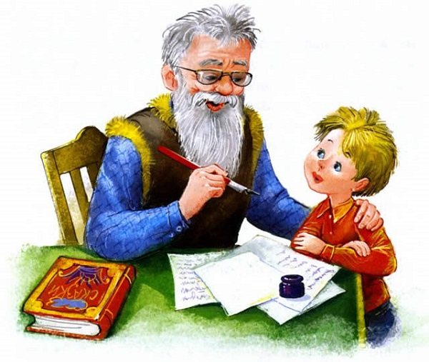
Н.А. Некрасов.
Поэма «Дедушка» (1870).
Поэма- стихотворное произведение с сюжетно-повествовательной организацией, повесть или роман в стихах.
Каков сюжет поэмы?
О каких лирических героях идёт речь?
Notes:
Повторение понятий «поэма», «сюжет», «повесть», «роман», «лирический герой».

Slide 3
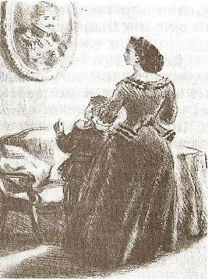
«Таинственный дед»
Как мы, читатели, узнаём о дедушке в начале поэмы?
Так кто же этот таинственный дед?
Кто такие декабристы?
Notes:
Декабристами называют людей, которые участвовали в восстании на Смоленской площади 14 декабря 1825 года в Петербурге. В бОльшей части декабристы были дворянами, хорошо образованными, многие были военными. Они хотели изменить Россию. Боролись за отмену крепостного права, отмену царской власти и создание конституции. Общество декабристов образовалось после Отечественной войны 1812 года.

Slide 4
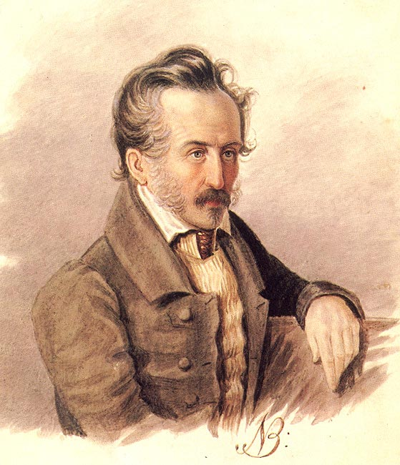
Прототип героя поэмы.
Прототип- конкретная историческая или современная личность, послужившая основой для образа в литературе, искусстве.
Сергей Григорьевич Волконский- герой Отечественной войны 1812 года, декабрист, прототип героя поэмы.
Notes:
С.Г. Волконский. В своё время участвовал во всех военных кампаниях, был ранен, имел награды. За участие в восстании в 1826 г. был арестован и приговорён к смертной казни. Затем приговор был заменен на 20 лет каторжной работы в Сибири. В 1856 г. был объявлен манифест об освобождении всех каторжников и ему разрешили вернуться в Россию. За 5 дней до ареста Мария Раевская (Волконская) родила ему сына и вскоре отправилась за мужем в Сибирь.
На иллюстрации С.Г. Волконский.

Slide 5
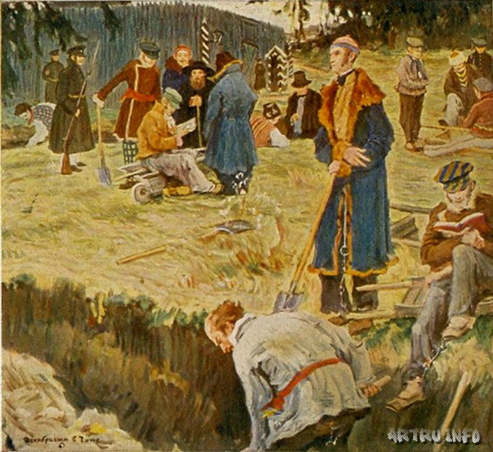
Жизнь на каторге.
Где был всё это время дед? Про какое место он рассказал своему внуку?
Опишите жизнь крестьян в дер. Тарбагатай (гл.9-11)
Обратимся к эпизоду о жизни на каторге (гл.20). О чём вспоминает дедушка?
Notes:
Сообщения уч-ся о декабристах (2-3 ученика)

Slide 6
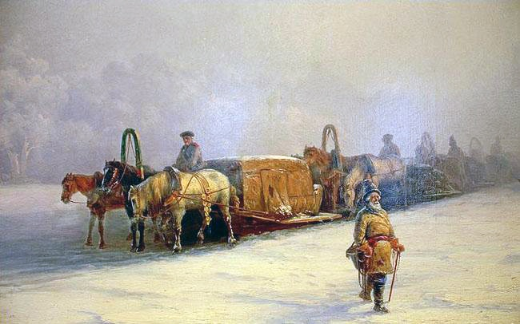
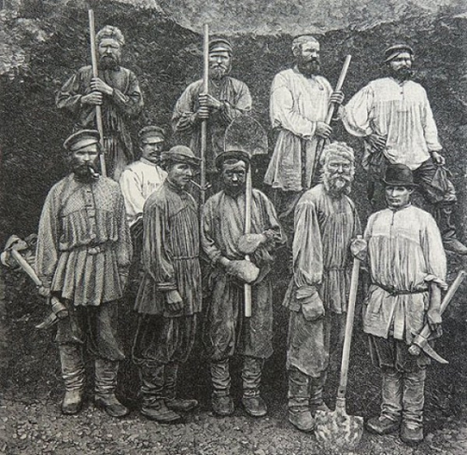
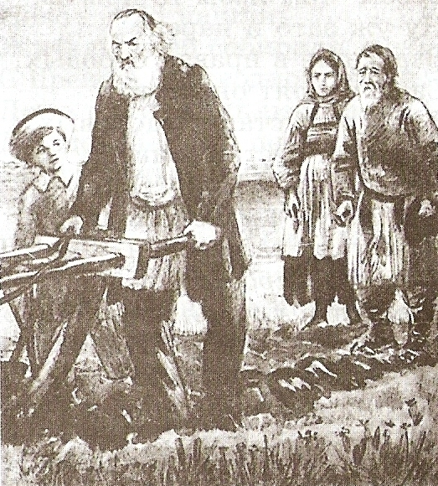
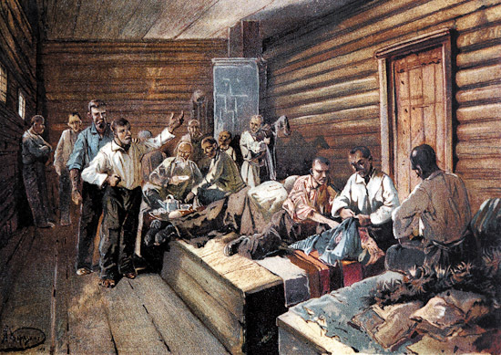
Notes:
О жизни на каторге… (сообщения заранее подготовленных учеников)

Slide 7
Дедушка
Какие черты характера были свойственны дедушке?
Какими умениями обладал?
Какие черты характера внук перенял от дедушки?
Когда же дедушка решится рассказать историю своей жизни Саше?
Notes:
Честь, благородство, трудолюбие, мудрость, терпение…
Умел пахать, шить, гряды копать… Жить не мог без труда.
На иллюстрации- Сергей Григорьевич Волконский

Slide 8
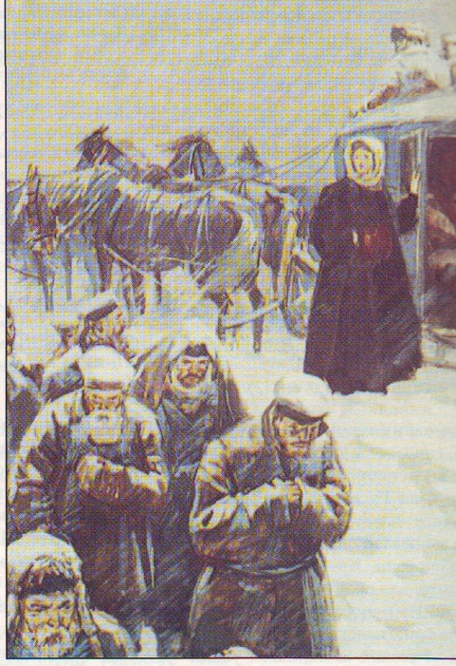
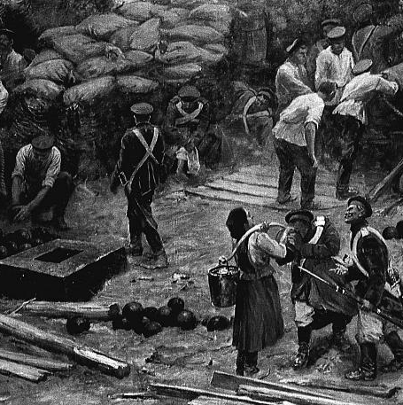
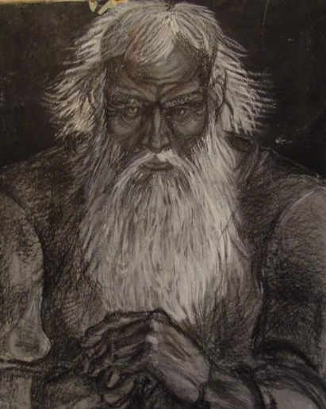

Итоги урока.
Почему поэма имеет такое название?
Какой опыт приобрёл Саша, общаясь с дедушкой?
Какова основная мысль поэмы?
Что нового и интересного узнали на уроке?
Notes:
Ответы- в тетради. У нескольких уч-ся взять тетр. на проверку.

Slide 9
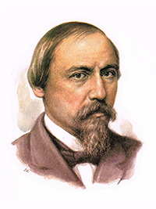
Домашнее задание:
Н.С. Лесков «Левша».
Сообщение о писателе (1-2 уч-ся по желанию)

